Slide 1
2017년 인턴프로그램 개인 과제 3차 발표
작성자: 김명준 인턴
소속팀 / 상위부서: 경영지원개발실
ⓒ NAVER BUSINESS PLATFORM Corp.

Slide 2
1. 프로젝트 진행 일정
일정 | 수행 과제
1주 (2017.02.15 ~ 2017.02.20) | 개인 개발 환경 구축
2주 (2017.02.21 ~ 2017.02.24) | CRUD, Login, 에디터, Paging 기능 추가
3주 (2017.02.27 ~ 2017.03.03) | 댓글, 게시판 카테고리, 답글 기능 추가, elastic search
4주 (2017.03.03 ~ 2017.03.10) | 보안, elastic search, 그 외 수정

Slide 3
2. 보안
기존의 보안
Spring Security에서 Bcrypt 를 통하여, 비밀번호 암호화.
로그인이 가능하다는 점 외에 기능 전무.
수정한 부분
회원가입, 로그인 뷰에서 입력 정보가 유효한지 체크.
ROLE을 추가, ADMIN,USER
ROLE에 따라 권한 부여.
csrf 활성화

Slide 4
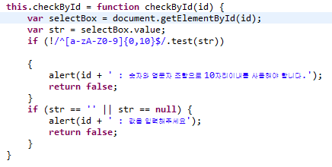
2. 보안
java script상에서, 로그인, 회원가입의 ID, PW가 유효한지 체크.
10글자, 알파벳 및 소문자를 가지는 요건.

Slide 5
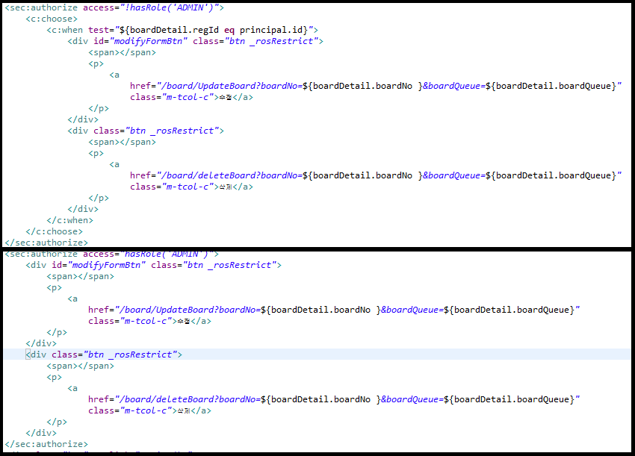
2. 보안
‘ROLE_ADMIN’,’ROLE_USER’ 두개의 권한
ADMIN : 글, 댓글에 대하여 삭제 및 수정 가능
USER : 글 입력, 보기 및 자신의 글에 대하여 글 삭제 및 수정 가능.

Slide 6
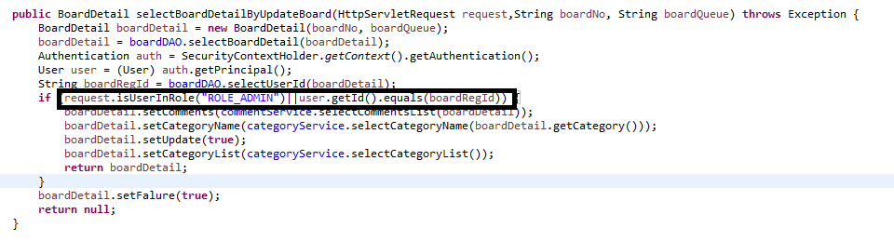
2. 보안
뷰에 삭제, 수정 버튼이 안보이더라도, URL을 통하여, 접근을 할 수도 있으므로, 이를 방지하기 위해 Service 차원에서도 ‘ADMIN’,아이디 체크

Slide 7
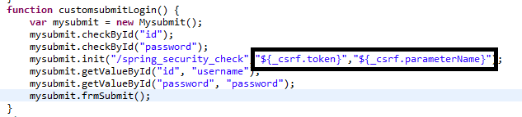
2. 보안 - Cross Site Request Forgery (CSRF)
다른 사이트에서 사용자가 의도하지 않은 연산을, 특정 웹사이트에 요청.
예 : 은행 사이트에 로그아웃 하지 않고, 다른 해킹 사이트에서 버튼을 누르면, 은행 사이트로 돈을 송금하는 요청을 보냄.
기존에는 disabled로 주었으나, 모든 form마다 토큰을 넘기게 바꿈.
/login 페이지로 가면, 강제로 로그아웃을 하게 하였고, 이때 아직 csrf 토큰이 남아있기 때문에, 새로고침을 하여야 로그인이 가능. csrf 토큰은 로그인 할때마다 바뀌기 때문에, 이전 사용자의 정보가 남아 있지는 않음.

Slide 8
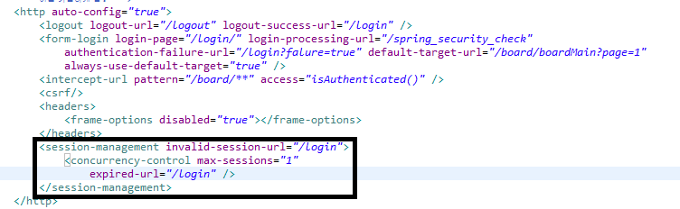
2. 보안 – 중복 로그인 방지
하나의 브라우저에서 여러 개의 창을 통해서 로그인 가능.
이때 로그인 한채로 다른 아이디로 로그인을 할 수 있는데 이를 방지하기 위해, 최대 세션을 둠.
한 컴퓨터내에서 브라우저가 다를 경우는 포착 불가능.

Slide 9
3. Elastic Search
REST에 접근하는 방법은
1. 그냥 URL에 접근해서 JSON을 받아오는 방식.
JSON 형태 이므로, 구글에서 제공하는 GSON을 통해 json->object 매핑 가능.
쿼리를 정교하게 짜기 힘듬.
2. Elastic Search에서 제공하는 API를 사용.
Elastic Search의 쿼리를 짜는데에 더욱 많은 옵션을 줄 수 있음.
JSON이 아닌 Map을 리턴하게 되므로, 이를 object로 매핑 시켜줘야함.
JSON을 받아오는 방식에 비하여, API를 사용한다는 자체에서 2초간의 딜레이가 발생.(쿼리에는 이상 무.)

Slide 10
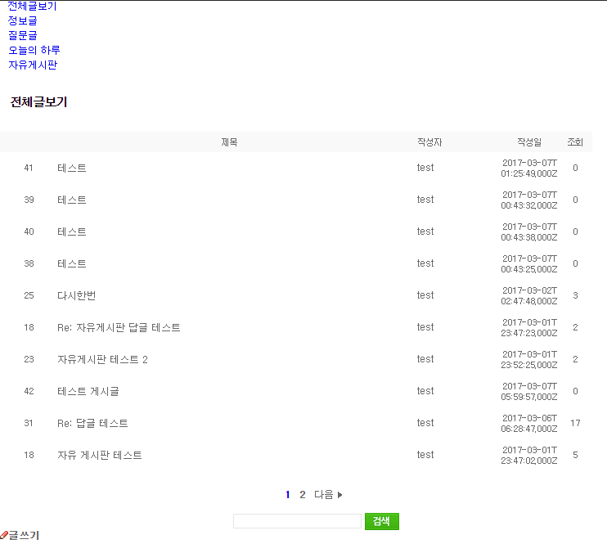
3. Elastic Search – ‘테스트’ 쿼리

Slide 11
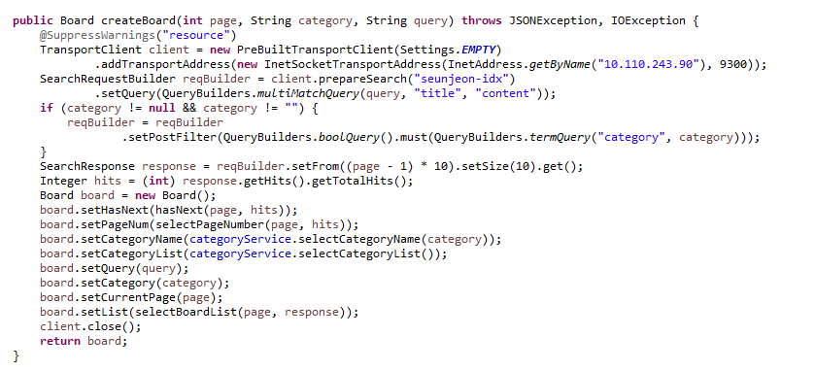
3. Elastic Search
카테고리, 페이징 모두 고려

Slide 12
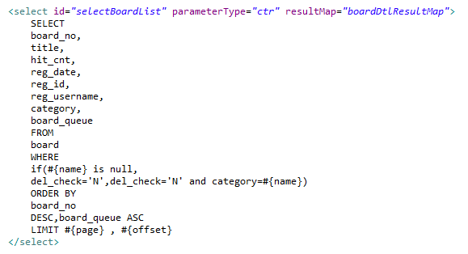
4. 그외 수정사항
페이징 쿼리 간결화
기존 : 3중 select문을 통하여, row를 iteration하는 변수를 통하여, 페이징.

Slide 13
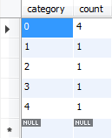
4. 그외 수정사항
페이징에서 총 문서의 개수 : 기존에는 count(*)로 해결
문서가 많아지면, 모든 문서의 개수를 카운팅 하기에, 그보다는 따로 테이블을 생성.
insert, delete시 테이블을 update 하여, 1씩 증감.

Slide 14
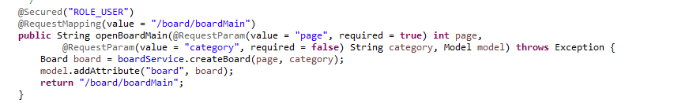
4. 그외 수정사항
이전 코드
controller에서 여러 개의 service 호출.
각 object를 model에 add.
현재 코드
Controller에서 하나의 service 호출.
여러 개의 object가 아닌 하나의 obejct를 add.
오직 parameter->service의 매핑 및, 간결한 코드.

Slide 15
5. 전체적으로 다룬 부분들
게시판
기본 CRUD
카테고리, 답글, 댓글 기능
페이징 기능.
보안
로그인, Bcrypt, csrf, 권한
검색
Elastic search를 통한 검색
많은 것을 하지 못했다고 생각하고, 더욱 잘하려고 노력하겠습니다.

Slide 16
End of Document

